Slide 1
6ª Geração de Computadores
Arquitetura e organização de computadores
Professor: Thalles

Slide 2
Análise de projeto slide 2
Início da
6º Geração de Computadores

Slide 3
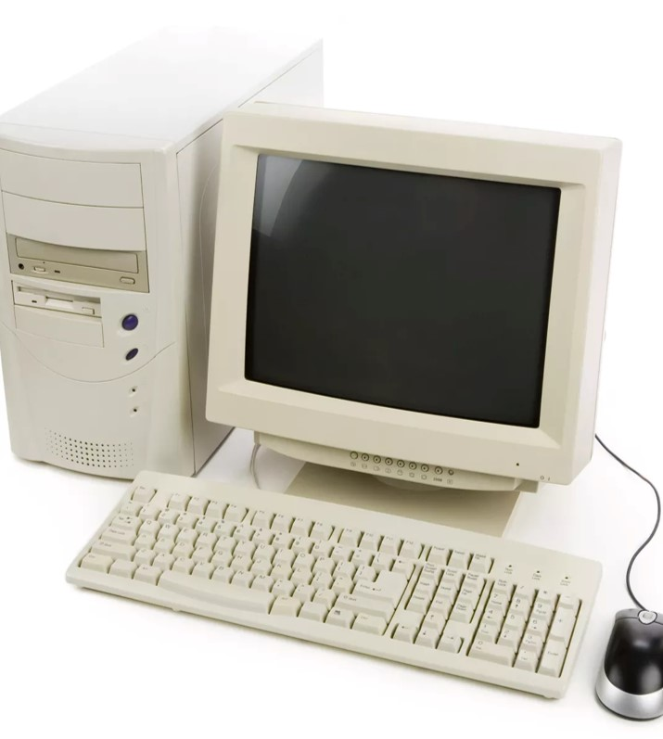
Análise de projeto slide 2
Início da Geração
A sexta geração começou no ano de 2000 e dura até os dias de hoje. Características que marcaram o início da 6º geração:
A principal delas é a introdução de elementos de conectividade sem fio (bluetooth, WiFi), essa característica marca a passagem da 5º para a 6º geração.
Uso diário da Internet, primeiro em computadores de mesa e depois em todos os dispositivos.
Revolução do hardware (CPU, GPU, memórias).
Quantidade impressionante de softwares.

Slide 4
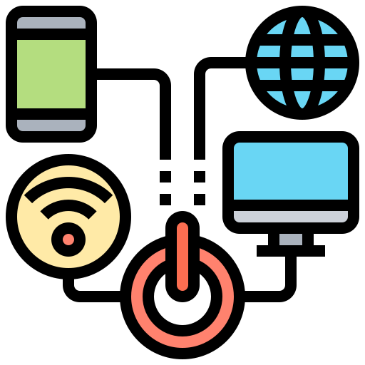
Análise de projeto slide 2
Início da Geração
Desenvolvimento da inteligência artificial.
Surgimento de dispositivos inteligentes.
Nuvem.
Desenvolvimento de comércio, educação e trabalho online.
Desenvolvimento de sistemas operacionais específicos para cada tipo de dispositivo.

Slide 5

Análise de projeto slide 2
Influência da Covid
pandemia do corona vírus.
Mudanças nos setores da tecnologia.
Empresas e instituições tiveram de se adaptar.
Surgimento de diversos tipos interação online. (home work e home office).
Profissionais de TI ficaram responsáveis por evitar falhas e fazer com que o home office funcione.
Softwares foram revisados para manter a produtividade.

Slide 6
Análise de projeto slide 2
Fatos e
Personagens

Slide 7
Análise de projeto slide 2
Fatos e Personagens
Daniela Rus, do Mit
Em um campo dominado por pesquisadores homens, Daniela se tornou a primeira mulher a dirigir o Laboratório de Ciências da Computação e Inteligência Artificial (CSAIL, da sigla em inglês) do Instituto de Tecnologia de Massachusetts (MIT), uma das instituições de ensino mais conceituadas do mundo. Seu principal campo de atuação é a robótica: em conjunto com outros pesquisadores, ela já desenvolveu robôs capazes de efetuar tarefas bastante díspares, desde cuidar de um jardim a assar biscoitos e dançar com humanos. Para ela, no futuro os robôs estarão tão integrados ao nosso dia a dia que se tornarão tão comuns quanto os celulares são hoje.
Demis Hassabis, da DeepMind
É o co-fundador e CEO da DeepMind, startup comprada pelo. A startup concentrou a atenção da mídia no início deste ano ao levar seu sistema de computador Alpha Go para participar de uma partida contra o campeão mundial do jogo de tabuleiro Go. O programa venceu o humano e trouxe à tona os avanços da DeepMind em deep learning – campo da inteligência artificial que se baseia na utilização de redes neurais capazes de absorver quantidades enormes de dados e analisá-los para tirar conclusões e prever ações. Hassabis reforça que o deep learning pode “reinventar a robótica” e abrir um novo caminho para pesquisas científicas, onde as máquinas seriam capazes de identificar áreas promissoras para estudos e colocar cientistas na direção correta.

Slide 8
Análise de projeto slide 2
Conectividade
Sem fio

Slide 9
Análise de projeto slide 2
Conectividade Sem Fio
Texto aqui

Slide 10
Análise de projeto slide 2
Inteligência
Artificial

Slide 11
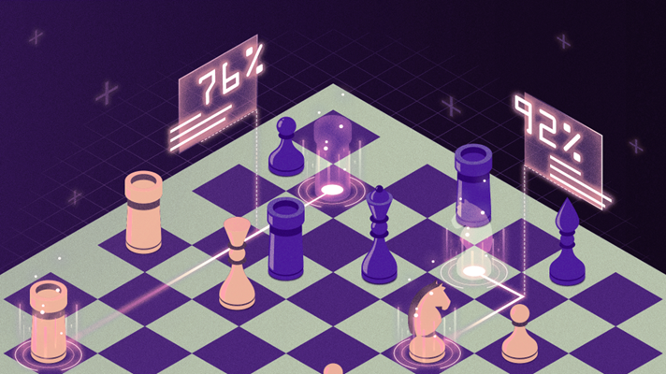
Análise de projeto slide 2
O que é IA?
É a ciência de treinar computadores para emular processos que requerem inteligência.
Podemos definir inteligência artificial, no grosso modo, como a capacidade das máquinas de pensarem como seres humanos
aprender, perceber e decidir quais caminhos seguir, de forma racional, diante de determinadas situações.

Slide 12

Análise de projeto slide 2
Machine Learning
Vai além da programação de ordens específicas para tomar decisões de forma autônoma, baseadas em padrões de enormes bancos de dados.
Sistemas ou máquinas que imitam a inteligência humana para realizar tarefas e podem se aprimorar iterativamente com base nas informações que coletam.

Slide 13
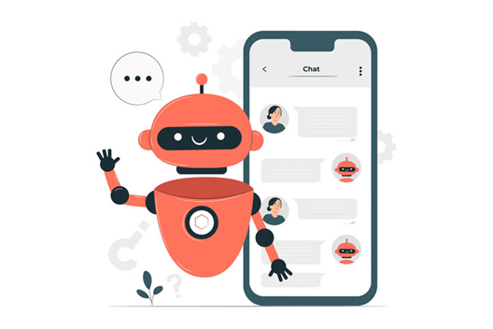
Análise de projeto slide 2
Uso da IA no cotidiano
Usando IA é possível que máquinas compreendam, traduzam, analisem e até mesmo reproduzam a linguagem humana.
Reconhecer a escrita ou um comando de voz e compreender o objetivo da solicitação, agindo de acordo com o pedido.

Slide 14
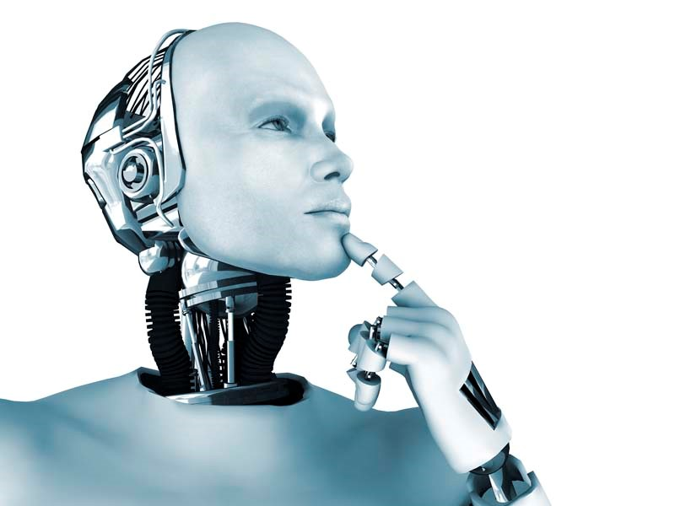
Análise de projeto slide 2
Uso da IA no cotidiano
Chatbots - Usam a IA para entender os problemas dos clientes mais rapidamente e fornecer respostas mais eficientes
Assistentes inteligentes usam a IA para analisar informações críticas de grandes conjuntos de dados de texto livre para melhorar a programação
Os mecanismos de recomendação podem fornecer recomendações automatizadas para programas de TV com base nos hábitos de visualização dos usuários

Slide 15
Análise de projeto slide 2
Trabalho em
Nuvem

Slide 16
Análise de projeto slide 2
Nuvem
No Brasil, a tecnologia de computação em nuvem é muito recente, mas está se tornando madura muito rapidamente.
Empresas de médio, pequeno e grande porte estão adotando a tecnologia gradativamente. O serviço começou a ser oferecido comercialmente em 2008 e em 2012 está ocorrendo uma grande adoção de computação em nuvem (em inglês, cloud computing) refere-se à utilização da memória e das capacidades de armazenamento e cálculo de computadores e servidores compartilhados e interligados por meio da Internet, seguindo o princípio da computação em grade. O armazenamento à Internet — a “grande nuvem” de computadores — sendo necessários somente os dispositivos de entrada (teclado, mouse) e saída (monitor), e no caso dos aparelhos móveis, teclado e tela. De dados é feito em serviços que poderão ser acessados de qualquer lugar do mundo, a qualquer hora, não havendo necessidade de instalação de programas ou de armazenar dados. O acesso a programas, serviços e arquivos é remoto, através da Internet – daí a alusão à nuvem. O uso desse modelo (ambiente) é mais viável do que o uso de unidades físicas. O PC ou aparelho móvel torna-se apenas um chip ligado. Os seguintes serviços atualmente são oferecidos por empresas:
• Servidor Cloud
• Hospedagem de Sites em Cloud
• Load Balancer em Cloud
• Email em Cloud
Arquitetura em nuvem é muito mais que apenas um conjunto (embora massivo) de servidores interligados. Requer uma infraestrutura de gerenciamento desse grande fluxo de dados que, incluindo funções para aprovisionamento e compartilhamento de recursos computacionais, equilíbrio dinâmico do workload e monitoração do desempenho, crítico é a segurança, considerando que os dados ficam “online” o tempo todo. Os sistemas operacionais para Internet mais utilizados são: Google Chrome OS: Desenvolvido pela Google, já incorporado nos Chromebooks, disponíveis desde 15 de junho de 2011. Trabalha com uma interface diferente, semelhante ao do Google Chrome, em que todas as aplicações ou arquivos são salvos na nuvem e sincronizados com sua conta do Google, sem necessidade de salvá-los no computador, já que o HD dos dois modelos de Chromebooks anunciados contam com apenas 16gb de HD.
Atualmente, a computação em nuvem é dividida em seis tipos:
IaaS – Infrastructure as a Service ou Infra-estrutura como Serviço.
PaaS – Plataform as a Service ou Plataforma como Serviço.
DaaS – Development as a Service ou Desenvolvimento como Serviço.
SaaS – Software as a Service ou Software como Serviço.
CaaS – Communication as a Service ou Comunicação como Serviço.
EaaS – Everything as a Service ou Tudo como Serviço.
Nas nuvens híbridas temos uma composição dos modelos de nuvens públicas e privadas. Elas permitem que uma nuvem privada possa ter seus recursos ampliados a partir de uma reserva de recursos em uma nuvem pública. Essa característica possui a vantagem de manter os níveis de serviço mesmo que haja flutuações rápidas na necessidade dos recursos.
A conexão entre as nuvens pública e privada pode ser usada até mesmo em tarefas periódicas que são mais facilmente implementadas nas nuvens públicas, por exemplo. O termo computação em ondas é, em geral, utilizado quando se refere às nuvens híbridas.

Slide 17
Análise de projeto slide 2
I.O.T.
Internet das coisas

Slide 18
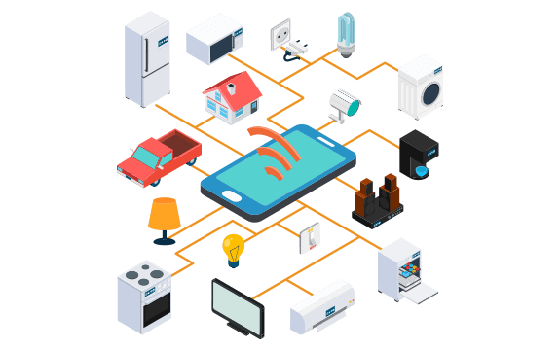
Análise de projeto slide 2
O que é IOT?
A Internet das Coisas (IoT) basicamente é a rede que incorpora objetos físicos equipados com sensores, software e outras tecnologias.
O objetivo é conectar e trocar dados com outros dispositivos e sistemas também conectados através internet.
Esses dispositivos variam de objetos domésticos comuns (como um smartphone) a ferramentas industriais sofisticadas (como sensores e robôs automáticos, por exemplo).

Slide 19
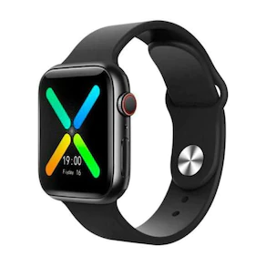


Análise de projeto slide 2
O que é IOT?
De maneira resumida, um dispositivo é equipado com determinados mecanismos que possibilitam a conexão com uma rede (Wi-fi, bluetooth), esses dispositivos conectados “conversam” entre si, fazendo que os objetos consigam acessar diversas informações armazenadas na nuvem e aprendem com esses dados, utilizando os princípios de Aprendizado de Máquina(Machine Learning).(Inteligência artificial).

Slide 20
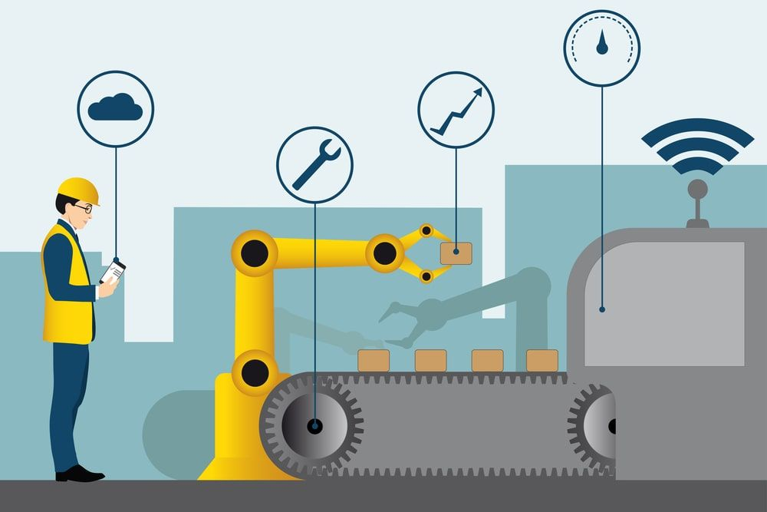
Análise de projeto slide 2
Pra que serve IOT?
Saúde
Administração
Através da IOT coisas físicas podem compartilhar e coletar dados com o mínimo de intervenção humana.
Os sistemas digitais podem gravar, monitorar e ajustar cada interação entre itens conectados.
podemos conectar objetos do cotidiano como: eletrodomésticos, carros, termostatos, babás eletrônicas - à Internet, é possível uma comunicação perfeita e rápida entre pessoas, processos, máquinas e etc.
Educação
Estocagem

Slide 21
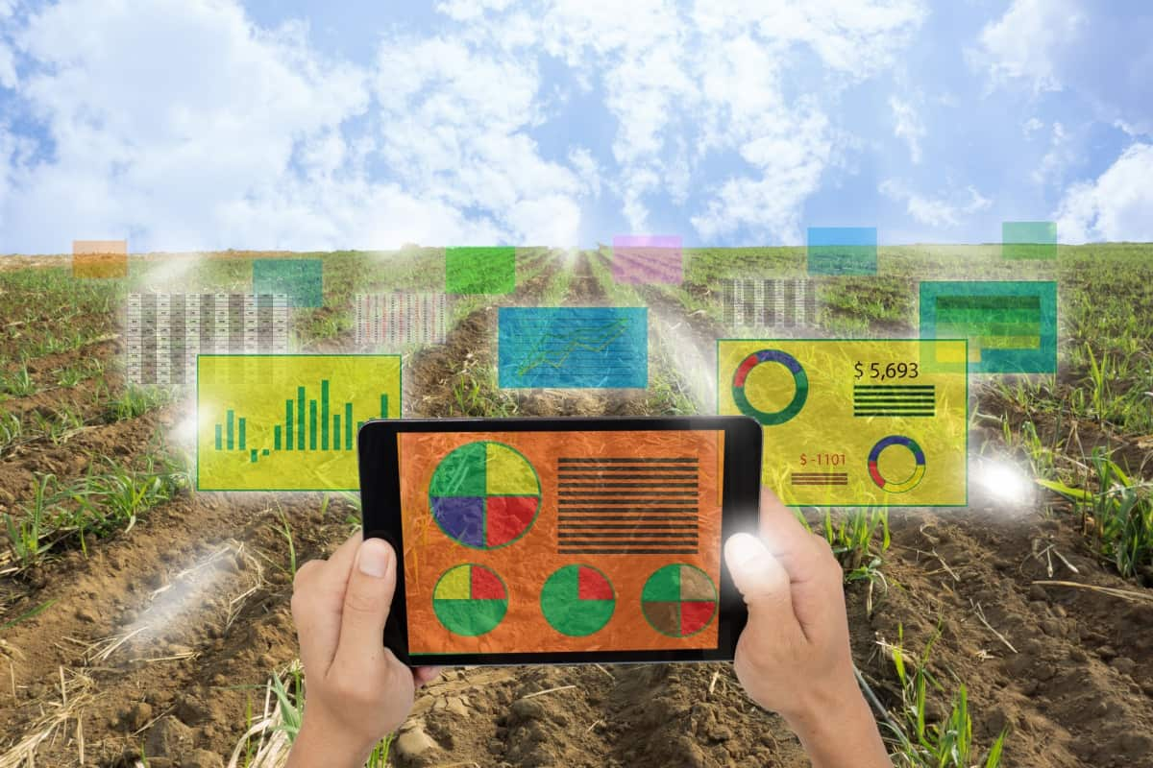


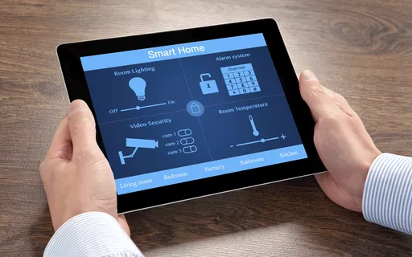
Análise de projeto slide 2
Uso da IOT no cotidiano
Tipos de objetos IOT do dia-a-dia
Casa – Smart TV, geladeiras e fechaduras inteligentes.
Wearable – Smartwachs e headphones.
Saúde – Ajuda na interação do prontuário, agiliza o atendimento.
Agricultura - Ajudam no monitoramento da temperatura, umidade, ativando automaticamente os sistemas de irrigação.

Slide 22
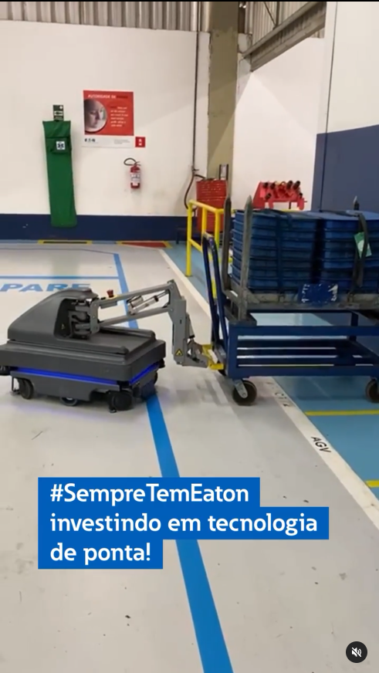
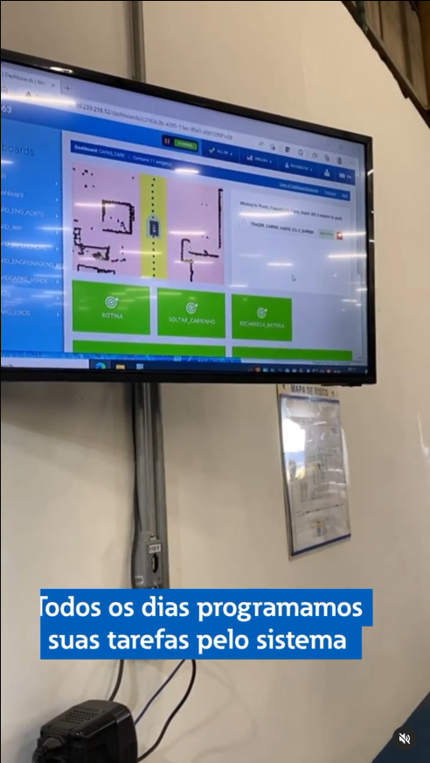
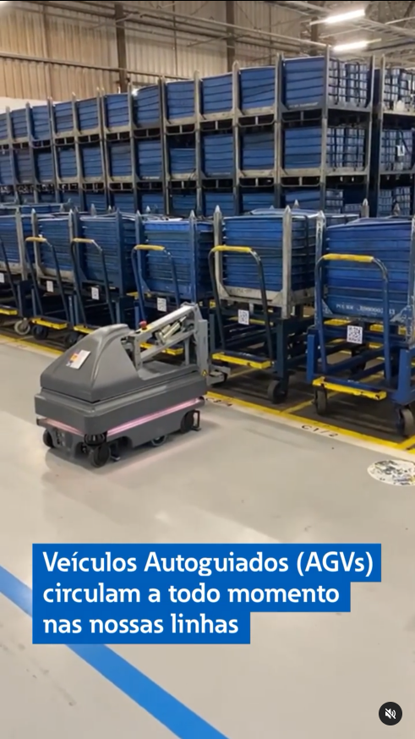
Análise de projeto slide 2
Uso da IOT no cotidiano

Slide 23
Análise de projeto slide 2
Processadores

Slide 24
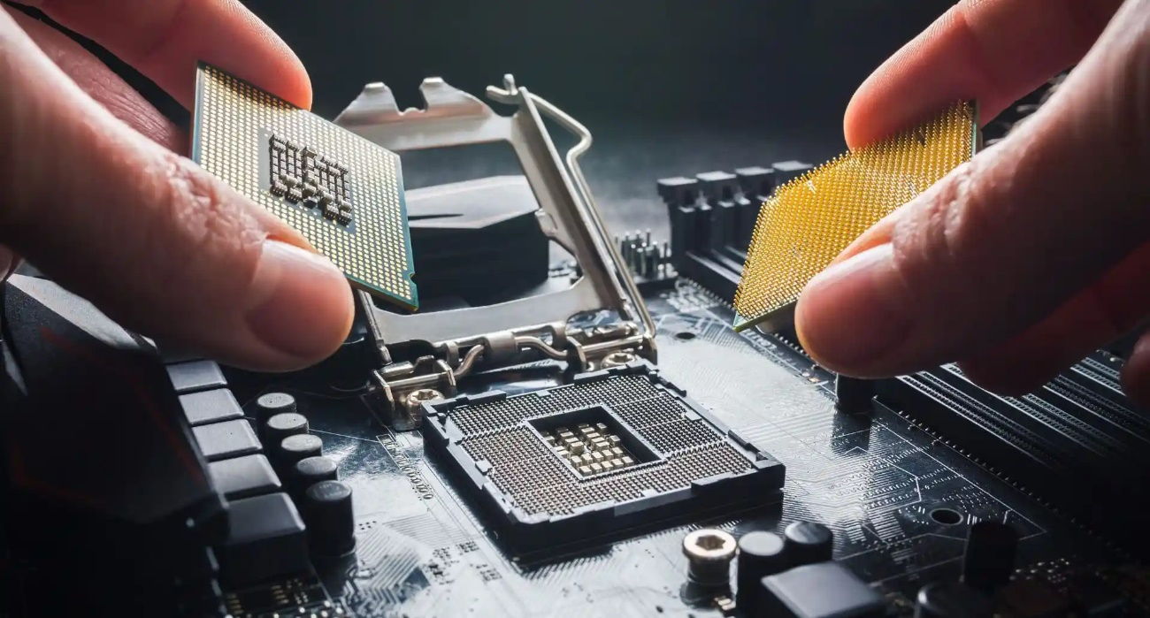
Análise de projeto slide 2
Processadores
Atualmente estamos na sexta geração de computadores. Temos muitos fabricantes de microprocessadores no mercado, como:
AMD
Analog Devices
Atmel
Cypress
Fairchild
Intel

Slide 25
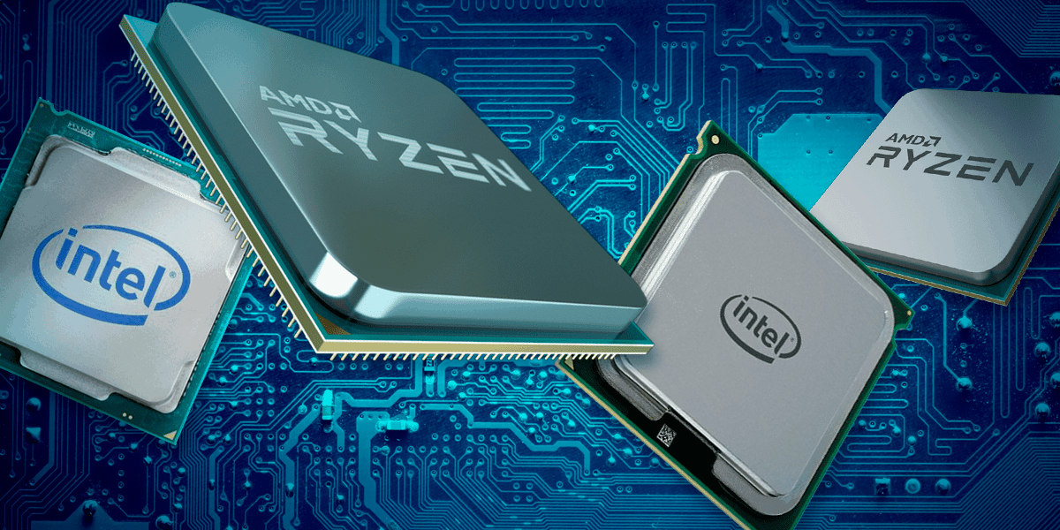
Análise de projeto slide 2
Processadores
Temos também como principais fabricantes mundiais de processadores para smartphones:
estão entre os cinco principais fabricantes de chips.
Qualcomm
Huawei HiSilicon
Apple
Samsung LSI
MediaTek

Slide 26
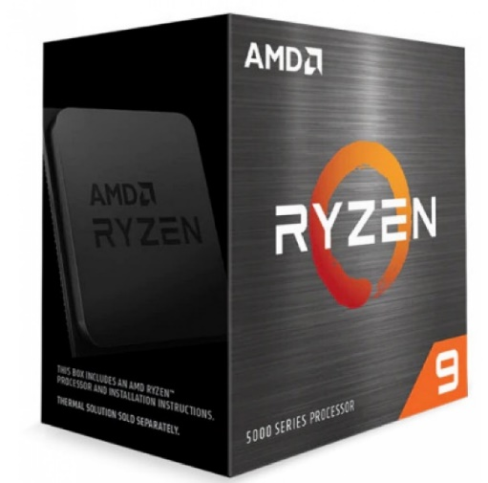
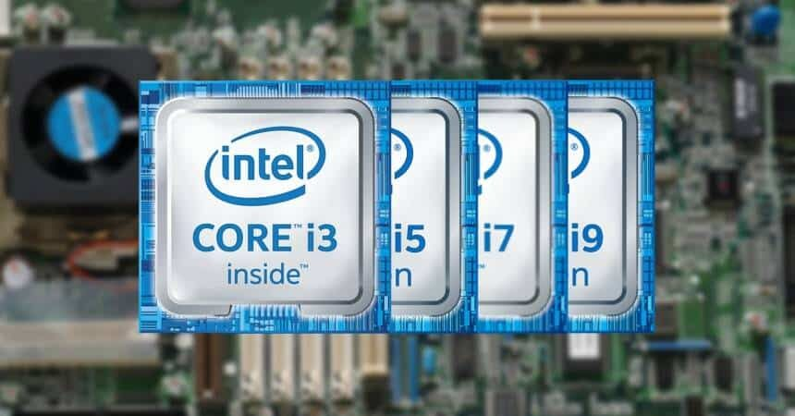
Análise de projeto slide 2
Processadores
Ambas utilizam tecnologias como: PCIe® 5.0, WiFi® 6E ultrarrápido, tecnologia AMD EXPO™ estas sendo da fabricante AMD.
Temos também: Intel® Thermal Velocity Boost, Intel® Turbo Boost Max 3.0 estas sendo da fabricante Intel®.

Slide 27
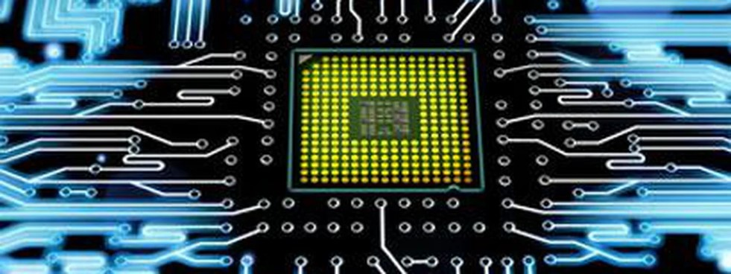
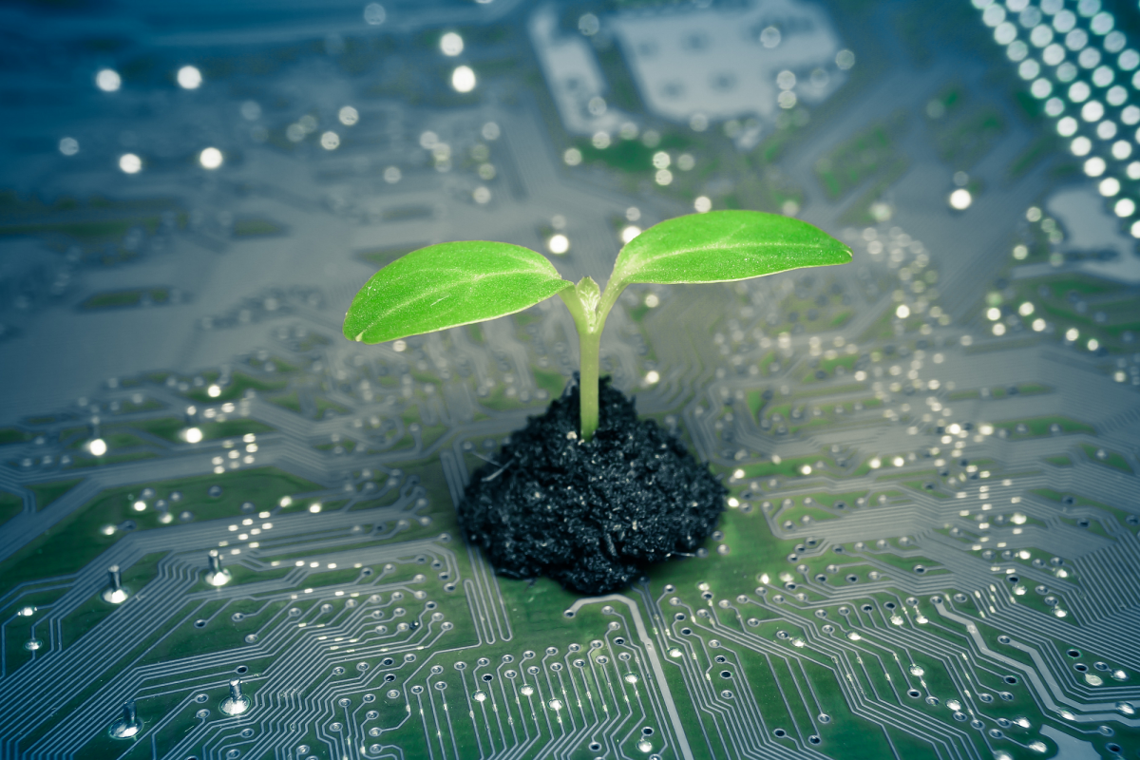
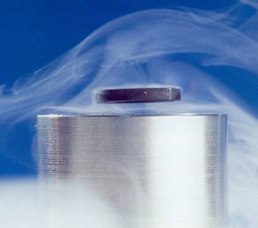
Análise de projeto slide 2
Características
Número de núcleos de cpu 24
Número de threads 32
Clock 4,5 a 5,8 GHz
Memória cache 36MB
Tecnologia da Informação Verde
Supercondutores e materiais condutores

Slide 28
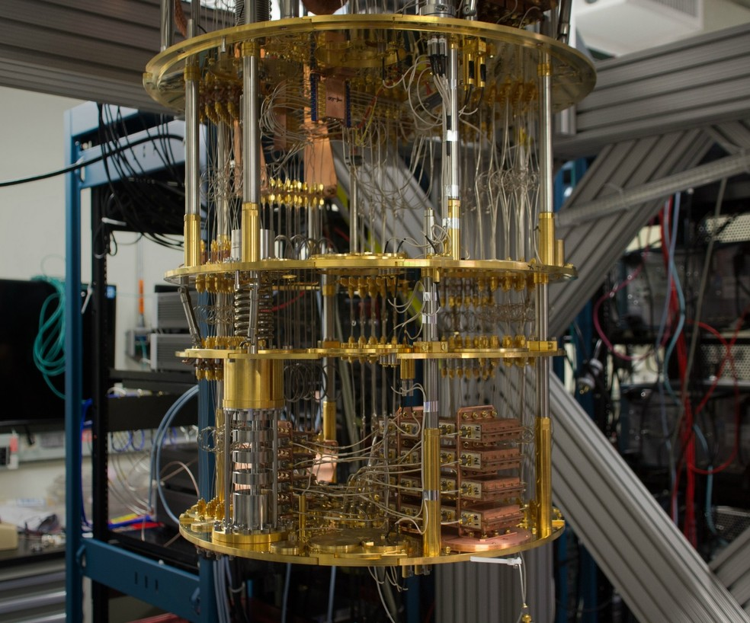
Análise de projeto slide 2
Processadores Quânticos
Processadores quânticos podem revolucionar a computação ao usar propriedades das partículas da física quântica para fazer cálculos.
No entanto, dificuldades na construção de versões práticas de computadores quânticos em grande escala mantinham a ideia restrita a experimentos de laboratório.
O novo processador desenvolvido pela IBM tem 127 "qubits", o dobro do dispositivo da IBM anterior. "Qubits" são as unidades mais básicas de informação em um computador quântico.

